Slide 1
Основные методы в Python MySQL
1. MySQL connect()
Метод mysql.connect() устанавливает соединение с базой данных MySQL из Python и возвращает объект MySqlConnection . Затем этот объект можно использовать для доступа ко всей базе данных и выполнения других операций.
Он принимает такие параметры, как хост , пользователь , пароль и база данных в качестве спецификаций базы данных, которую вы хотите подключить.
Пользователь – для локальных серверов пользователь должен быть указан как “root” , иначе вы можете создать пользователя, перейдя по этой ссылке .
Пароль – это зависит от того, что вы использовали в качестве пароля при создании пользователя. База данных также может быть без пароля(для нашего примера).
host – для локального сервера, мы можем использовать localhost для доступа к базе данных. Мы также можем использовать IP адрес сервера или имя для доступа к хосту.
База данных – это имя базы данных, которое вы собираетесь использовать. Если вы уже создали базу данных, вы можете просто указать ее имя здесь.

Slide 2
2. Курсор MySQL()
Метод cursor() создает объект cursor , который в дальнейшем может использоваться для выполнения операций CRUD (Создание, извлечение, обновление и удаление) над базой данных.
3. Выполнение MySQL()
Метод execute() выполняет запрос SQL , переданный ему с помощью ранее созданного курсора.
4. MySQL извлекает все()
Метод fetchall() извлекает все строки результирующего набора запроса и возвращает список кортежей с использованием объекта курсора.
5. Закрытие MySQL()
Метод close () , определенный как в курсоре, так и в классе MySqlConnection , используется для закрытия соответствующих объектов.

Slide 3
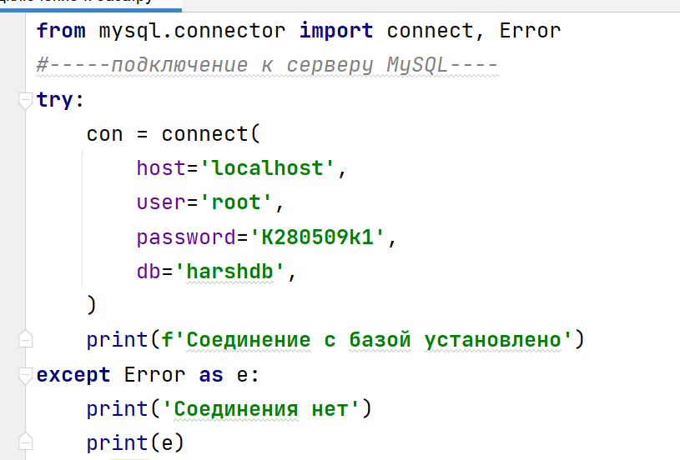
начало

Slide 4
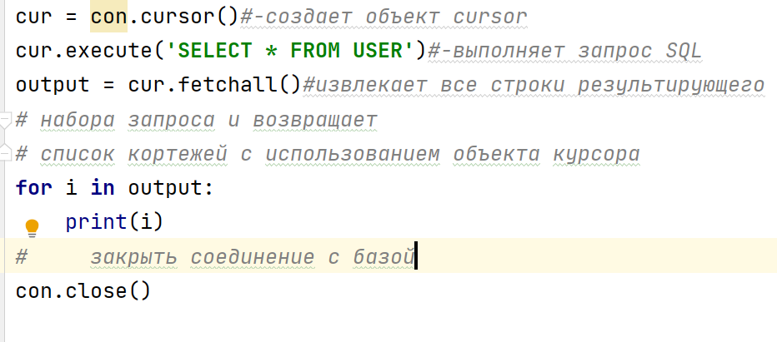
продолжение

Slide 5
6. Фиксация MySQL()
Метод commit() отправляет инструкцию COMMIT на сервер MySQL и, следовательно, фиксирует текущую транзакцию данных.
7. MySQL is_connected()
Этот метод проверяет, доступно ли соединение с сервером MySQL. Он возвращает True , если да, и False , если нет.

Slide 6
Запросы из таблиц базы данных
После подключения к базе данных в MySQL мы можем выбирать запросы из таблиц в ней. Синтаксис:
чтобы выбрать определенные столбцы атрибутов из таблицы, записываем имена атрибутов.
SELECT attr1, attr2 FROM table_name
Для того, чтобы выбрать все столбцы атрибутов из таблицы, мы используем символ звездочки ‘*’.
SELECT * FROM table_name

Slide 7
Вставка данных
Вы можете вставить одну строку или несколько строк одновременно. Для подключения команд к конкретной базе данных требуется код соединителя.
INSERT INTO table_name (column_names) VALUES(data)
Мы можем вставить данные в таблицу двумя способами:
Вставка одной строки за раз
Вставка нескольких строк одновременно

Slide 8
Удаление запроса из таблиц
DELETE FROM TABLE_NAME WHERE ATTRIBUTE_NAME = ATTRIBUTE_VALUE

Slide 9
Python MySQL – запрос на обновление
Соединитель используется, когда мы должны использовать MySQL с другими языками программирования. Работа MySQL-connector заключается в предоставлении доступа к драйверу MySQL для требуемого языка. Таким образом, он генерирует соединение между языком программирования и сервером MySQL.
Предложение обновления
Обновление используется для изменения существующих значений в базе данных. С помощью обновления определенное значение может быть исправлено или обновлено. Это влияет только на данные, а не на структуру таблицы. Основное преимущество, предоставляемое этой командой, заключается в том, что она обеспечивает точность таблицы.
Синтаксис:
UPDATE tablename SET ="new value" WHERE ="old value"

Slide 10
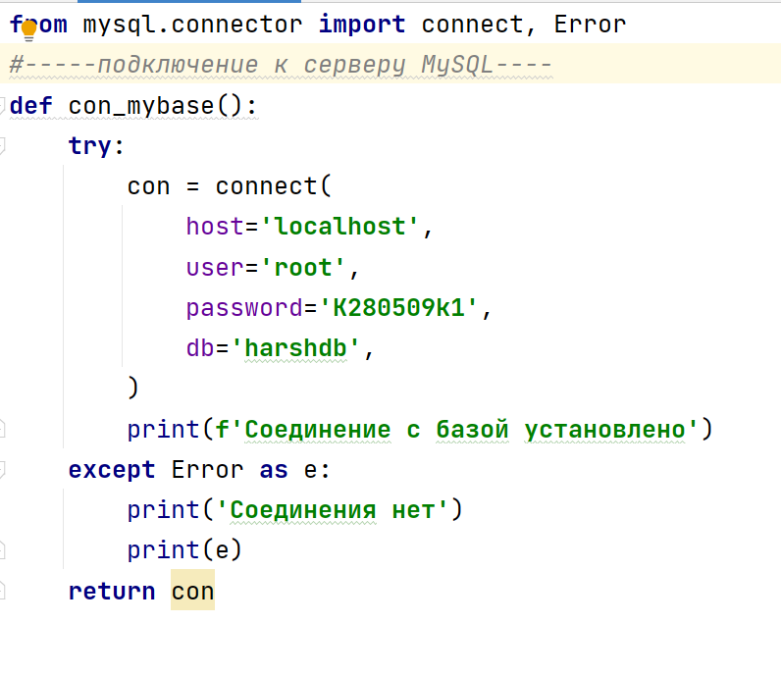

Slide 11
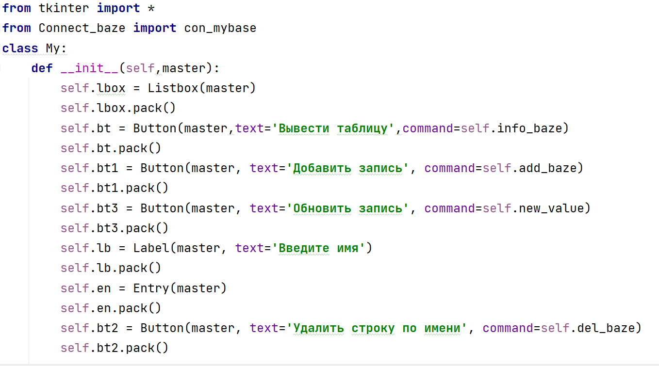

Slide 12
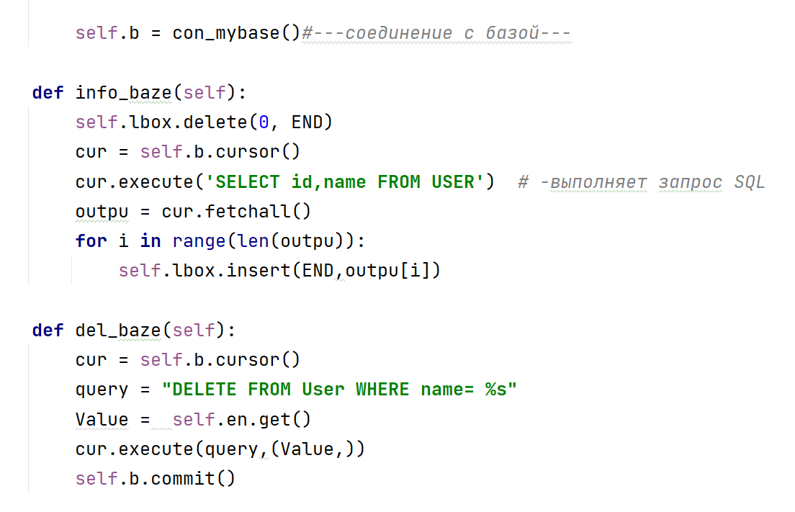

Slide 13
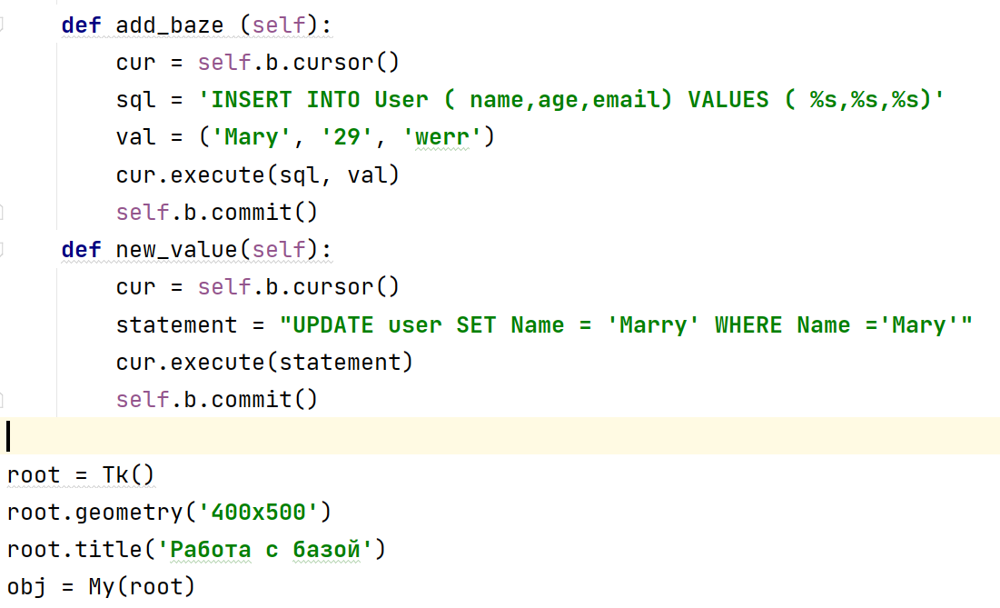

Slide 14
Создание таблиц с помощью оператора CREATE TABLE

